Slide 1







第四节
第四章
有理函数的积分
基本积分法 : 直接积分法 ;
换元积分法 ;
分部积分法
求导
初等函数
初等函数
积分
本节内容:
一、有理函数的积分
二、可化为有理函数的积分举例
机动 目录 上页 下页 返回 结束

Slide 2
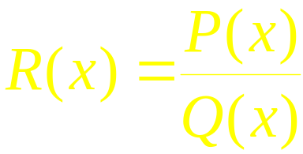


一、 有理函数的积分
有理函数:
时,
为假分式;
时,
为真分式
有理函数
多项式 + 真分 式
相除
分解
若干部分分式之和
其中部分分式的形式为
机动 目录 上页 下页 返回 结束

Slide 3




例1. 将下列真分式分解为部分分式 :
解:
(1) 用拼凑法
机动 目录 上页 下页 返回 结束

Slide 4
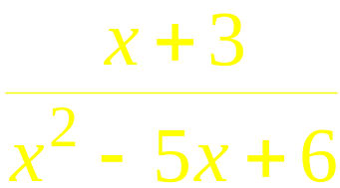
(2) 用赋值法
故
机动 目录 上页 下页 返回 结束

Slide 5
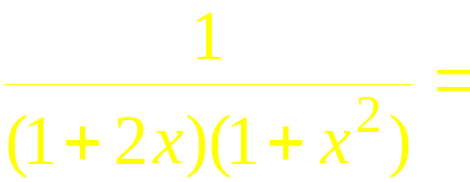
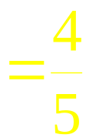

(3) 混合法
原式 =
机动 目录 上页 下页 返回 结束

Slide 6
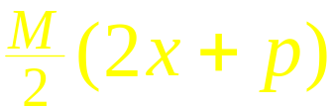

四种典型部分分式的积分:
变分子为
再分项积分
机动 目录 上页 下页 返回 结束

Slide 7

例2. 求
解: 已知
例1(3) 目录 上页 下页 返回 结束
Notes:
运行时, 点击按钮“例1(3)”, 可显示被积函数化为部分分式的过程.

Slide 8

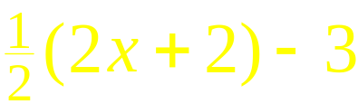

例3. 求
解: 原式
思考: 如何求
机动 目录 上页 下页 返回 结束

Slide 9

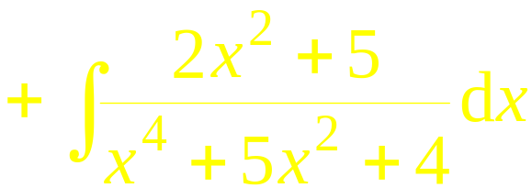
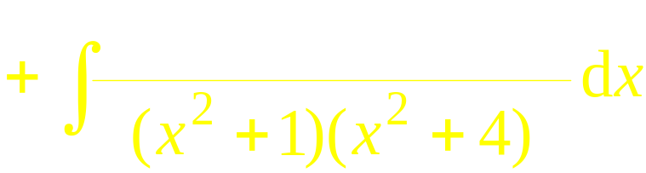
例4. 求
说明: 将有理函数分解为部分分式进行积分虽可行,
但不一定简便 ,
因此要注意根据被积函数的结构寻求
简便的方法.
解:
机动 目录 上页 下页 返回 结束

Slide 10

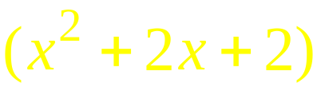

例5. 求
解: 原式
机动 目录 上页 下页 返回 结束

Slide 11

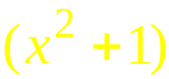
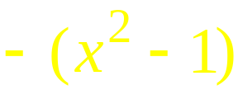
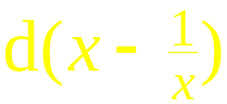
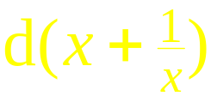



例6. 求
解: 原式
注意本题技巧
按常规方法较繁
(公式21)
常规 目录 上页 下页 返回 结束
Notes:
运行时, 点击“本题按常规方法解很繁”, 或按钮 “常规”, 将显示常规方法接替步骤, 并自动返回.

Slide 12
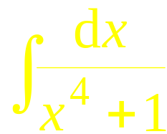



按常规方法解:
第一步 令
比较系数定 a , b , c , d . 得
第二步 化为部分分式 . 即令
比较系数定 A , B , C , D .
第三步 分项积分 .
此解法较繁 !
机动 目录 上页 下页 返回 结束

Slide 13

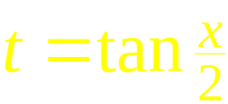
二 、可化为有理函数的积分举例
1. 三角函数有理式的积分
设
表示三角函数有理式 ,
则
令
万能代换
t 的有理函数的积分
机动 目录 上页 下页 返回 结束

Slide 14
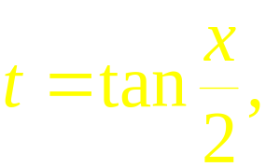
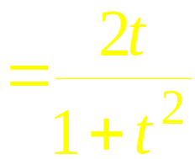
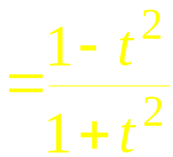
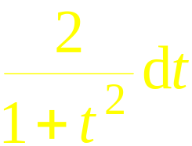
例7. 求
解: 令
则
机动 目录 上页 下页 返回 结束

Slide 15
机动 目录 上页 下页 返回 结束

Slide 16

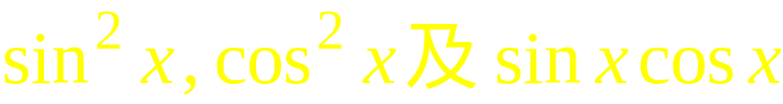

例8. 求
解:
说明: 通常求含
的有理式
的积分时,
用代换
往往更方便 .
机动 目录 上页 下页 返回 结束

Slide 17

例9. 求
解法 1
原式
令
机动 目录 上页 下页 返回 结束

Slide 18



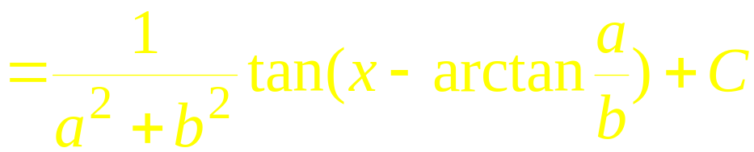
例9. 求
解法 2
令
原式
机动 目录 上页 下页 返回 结束

Slide 19

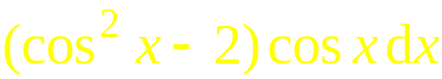


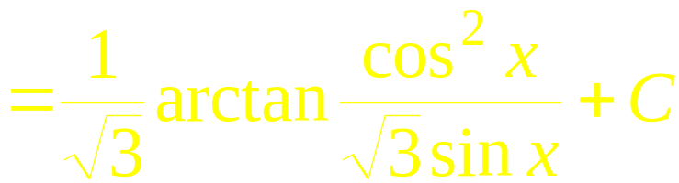
例10. 求
解: 因被积函数关于 cos x 为奇函数, 可令
原式
机动 目录 上页 下页 返回 结束

Slide 20

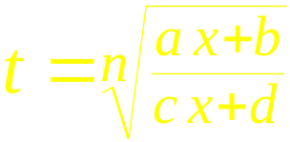
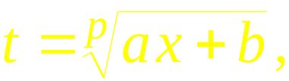
2. 简单无理函数的积分
被积函数为简单根式的有理式 , 可通过根式代换
化为有理函数的积分.
例如:
令
令
令
机动 目录 上页 下页 返回 结束

Slide 21
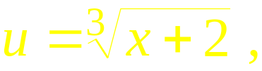






例11. 求
解: 令
则
原式
机动 目录 上页 下页 返回 结束

Slide 22

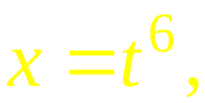
例12. 求
解: 为去掉被积函数分母中的根式 , 取根指数 2 , 3 的
最小公倍数 6 ,
令
则有
原式
机动 目录 上页 下页 返回 结束

Slide 23
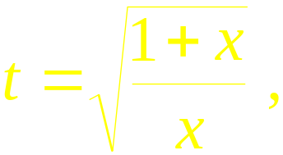




例13. 求
解: 令
则
原式
机动 目录 上页 下页 返回 结束

Slide 24
内容小结
1. 可积函数的特殊类型
万能代换
有理函数
三角函数有理式
分解
根式代换
三角代换
多项式及部分分式之和
简单无理函数
2. 特殊类型的积分按上述方法虽然可以积出,
但不一定
简便 ,
要注意综合使用基本积分法 ,
简便计算 .
机动 目录 上页 下页 返回 结束

Slide 25


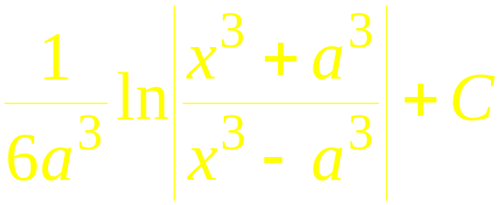
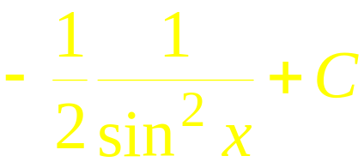

思考与练习
如何求下列积分更简便 ?
解: 1.
2. 原式
机动 目录 上页 下页 返回 结束

Slide 26

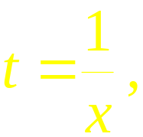










练习题 1.
求不定积分
分母次数较高,
宜使用倒代换.
解：
令
则
, 故
机动 目录 上页 下页 返回 结束

Slide 27



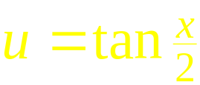
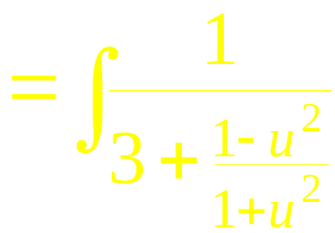
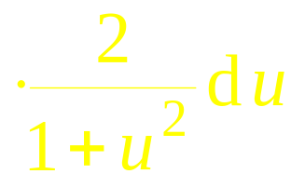




2.求不定积分
解：
原式 =
前式令
; 后式配元
机动 目录 上页 下页 返回 结束

